Slide 1
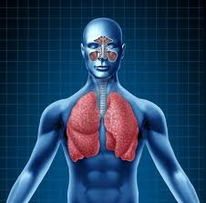
Biología
Sistema respiratorio
Beltrán bastos milena
González ballesteros Elkin
Méndez Avendaño diana
Moreno leguizamo john
Presentado a :
Hammes R Garavito S

Slide 2
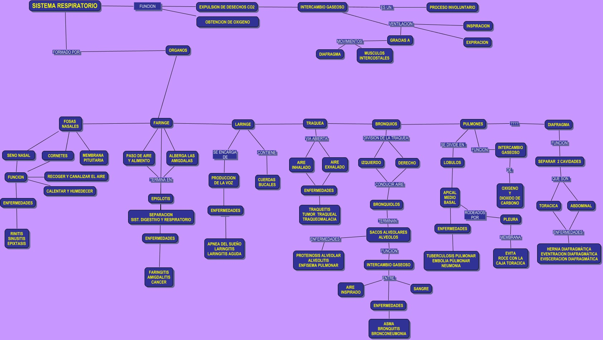

Slide 3
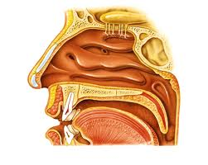
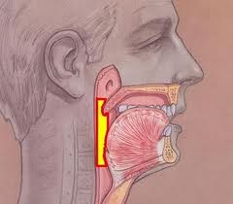
ESQUEMA DEL SITEMA | ENFERMEDADES COMUNES | SINTOMATOLOGIA | TRATAMIENTO FARMACOLOGICO
FOSAS NASALES | Riñitis | estornudo y congestión nasal problemas de olfato y ojos llorosos | antihistamínicos como levocetirizina, desloratadina y corticoides “inmunoterapia” aplicar antialérgicos inyectados para mejorar la sintomatología
 | Sinusitis | dolor en el rostro, sensación de rostro lleno, dolor en ojos, oído y frente | Antihistamínicos: levocetirizina, desloratadina Antibióticos : ampicilina, azitromicina Inhaladores : cromogligato, cloruro de sodio
 | Epistaxis | en niños se ocasiona por cuerpos extraños y manipulación en adultos en niños por problemas de hipertensión arterial | se debe tratar de forma manipulativa y no medicamentosa con taponamiento y en casos alternos se utilizara oximetazolina espray nasal como vaso constructor
BOCA | Halitosis | escasa higiene oral, gastritis que ocasiona reflujo y descomposición de alimentos entre los dientes | limpieza oral por odontología uso de elementos como seda dental, cepillo y enjuagues como clorhexidina o listerine
 | Aftas orales | infecciones vírales, lesiones por tratamientos dentales mordisco en la lengua o en el carrillo | enjuagues e higiene oral
 | Cáncer oral | ulceras “aftas” bucales, dolor intenso en la boca y problemas para deglutir | cirugía, quimioterapia y radioterapia
FARINGE | ronquido | cuando el flujo de aire que va desde la boca o la nariz hasta los pulmones hace vibrar los tejidos de la garganta, obesidad y problemas cardiovasculares | Uso de almohadas blandas Farmacéuticamente usar faronkal (pseudoefedrina con domperidona)
 | faringitis | deglución difícil, amígdalas inflamadas y fiebre más o menos elevada | uso de Antiinflamatorios , analgésicos, Lavar con suero fisiológico antes de la deglución

Slide 4
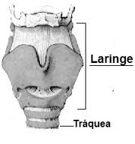
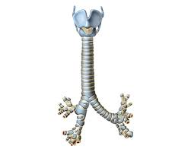
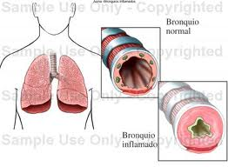
ESQUEMA DEL SITEMA | ENFERMEDADES COMUNES | SINTOMATOLOGIA | TRATAMIENTO FARMACOLOGICO
LARINGE | Laringitis | resfriado común, reflujo gastroesofágico y uso excesivo de la voz | aumento en el consumo de líquidos, descansar la voz y realizar gargarismos si presenta hemorragias
 | Laringitis aguda | dolor, dificultad al respirar y afonía en la voz | asistencia médica si ha sido por inhalación química, consumo abundante de líquidos y estar en reposo de habla
TRAQUEA | Tumor traqueal | Hinchazón o protuberancias en el cuello, dificulta a la hora de tragar y tos con hemorragias | radioterapia y quimioterapia para extirpar el tumor, además se hace necesario usar medicamentos oncológicos
 | Traqueítis | tos profunda, fiebre alta y sonido chillón de las vías respiratorias | antibióticos, sondeo endotraqueal y oxigenoterapia
BRONQUIOS | Asma | dificultad respiratoria y rigidez torácica | se unan inhaladores como el salbutamol, budesonida o montelukas tabletas
 | Bronquitis | tos, dificultad respiratoria y fiebre | hidratación, “pedialyte” acetaminofén y en algunos casos se trata con antibiótico
 | Bronconeumonía | molestia del pecho, tos productora de moco e infección bacteriana | hospitalización, hidratación, y antibiótico endovenoso

Slide 5
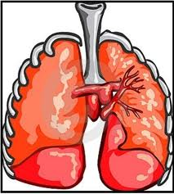
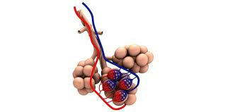
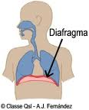
ESQUEMA DEL SITEMA | ENFERMEDADES COMUNES | SINTOMATOLOGIA | TRATAMIENTO FARMACOLOGICO
BRONQUIOLOS | Bronquiolitis | respiración rápida , tos y fiebre | : hidratación endovenosa, oxigeno y antivirales “ribavirina”
PULMONES | Tuberculosis pulmonar | dolor torácico, dificultad respiratoria, expectoración con sangre etc. | hospitalización, la terapia con fármacos se usa amikacina, moxifloxacino estreptomicina, rifampicina entre otros
 | Embolo pulmonar | respiración rápida, frecuencia cardiaca acelerada, ansiedad, vértigo | hospitalización, terapia trombolica (disolver el coagulo) los anticoagulantes fármacos son warfarina y heparina
 | neumoconiosis | dificultad respiratoria, tos y fiebre | inhaladores, acetaminofén
ALVEOLOS | Alveolitis | tos seca, dificultad respiratoria, color azulado en los labios debido a los bajos niveles de oxigenación | se utilizaran antiinflamatorios como nimesulida y corticoides como prednisolona en algunos pacientes es necesario la oxigenoterapia de uso frecuente
 | Enfisema pulmonar | falta de aire, tos y vértigo | broncodilatadores como clembuterol y salbutamol antibióticos como fenoximetilpenicilina y cefalosporinas
DIAFRAGMA | Hernia diafragmática | dificultad respiratoria, coloración azulada en la piel debido a la falta de oxigenación, respiración rápida | de cirugía para devolver los órganos a la posición normal y corregir la abertura del diafragma
 | Eventración diafragmática | es asintomática y se descubre por medio de los rayos x | no tiene tratamiento debido a que no presenta gravedad alguna

Slide 6
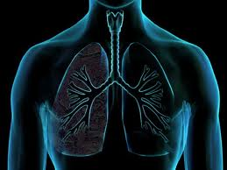
referencias
1.Referencia http://salud.univision.com/es/mini/laringitis
2.www.dmmedicinas.com/enfermedades respiratorias
3.Rouvière, Henry; A. Delmas y Vincent Delmas (2005) (en español). Anatomía humana: descriptiva, topográfica y funcional, Volumen
4.http www.Slideshare.net/patología
5.Biología Escrito por Helena Curtis,Sue Barnes, Adriana Schnek
6.HELENA CURTIS-N.SUE BARNES ..ADRIANA SCHNEK-GRACIELAFLORES

